Slide 1

Statistika dan Probabilitas Program Studi Informatika Sesi 11 – Distribusi Normal dan Chi-Square
Syahid Abdullah, S.Si, M.Kom

Slide 2
Sekilas Distribusi Normal atau Gaussian
Distribusi Normal atau Gaussian termasuk distribusi variabel kontinyu.
Kurva distribusi berbentuk lonceng (bell- shaped distribution)
Distribusi Normal dirumuskan bermula dari observasi pada model sebaran error atau residual dalam pengukuran ilmiah yang mengikuti pola simetris dalam distribusi berbentuk lonceng.

Slide 3
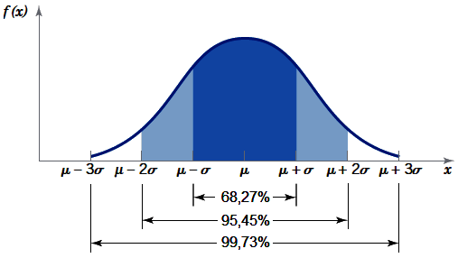
Distribusi Normal

Slide 4
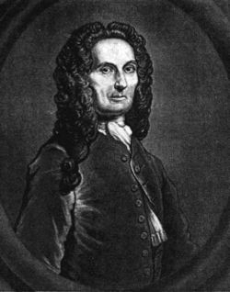
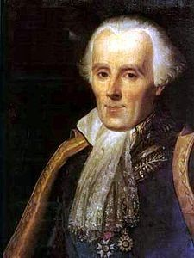
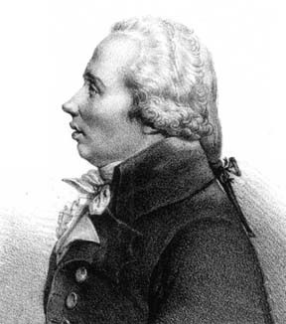
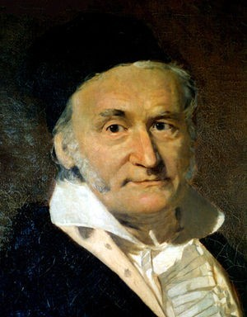
Teori Statistik terkait Distribusi Normal
Abraham DeMoivre (1733)
Laplace (1775)
Legendre (1805)
Karl Friedrich Gauss (1809)
De Moivre 1667-1754
Laplace 1749-1827
Legendre 1752-1833
Gauss 1777-1855

Slide 5
Sifat Penting Distribusi Normal
Rentang variabel acak meliputi semua bilangan nyata dari negatif tak hingga sampai positif tak hingga (-∞ < x < ∞)
Nilai fungsi probabilitas (pdf) bernilai positif untuk semua variabel acak (f(x) > 0)
Total probabilitas bernilai sebesar 1
∫ f (x)dx = 1⎟

Slide 6
…
Nilai mean, median dan mode berimpit.
Kurva simetris dengan pembatas pada nilai rata-rata atau mean sebagai axis vertikal.
Titik belok atau perubahan fungsi kurva (inflection points) di μ+σ, pada bagian tengah cembung (concave downward) dan pada sisi luar (tail) cekung (concave upward)

Slide 7
…
Nilai fungsi probabilitas simetris terhadap
mean.
f (μ − Δx) = f (μ + Δx)
Nilai fungsi probabilitas di kedua ujung
(tail) distribusi mengecil.
( lim f (x) = 0 dan lim f (x) = 0)
x→−∞ x→∞

Slide 8
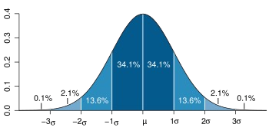
Distribusi Normal

Slide 9
Dua Bilangan Konstanta Spesial
Bilangan natural (e)
_{a ⎞}n
_{a}2 _{a}3
⎛
lim e^{−a} = ⎜1−
⎟ = 1− a + − +…
n→∞
⎝
n ⎠ 2! 3!
e = 2,718281828459045235360287
Bilangan phi (π)
lim π = ⎛
4⎜1− ¹ + ¹ − ¹ +…⎞
⎟
3 5 7
n→∞
⎝ ⎠
π = 3,141592653589793238462643

Slide 10
The Law of Large Numbers
Semakin banyak data ditambahkan dalam observasi atau eksperimen, maka selisih antara statistik rata-rata sampel (x) dengan parameter rata-rata populasi (μ) adalah sangat kecil atau mendekati 0 (nol).
Data observasi atau eksperimen yang sangat banyak mempunyai statistik sampel (x dan s) sebagai pendekatan parameter populasi (μ dan σ)

Slide 11
Central Limit Theorem
Jika sebuah variabel x adalah rata-rata sederet variabel acak independent dengan ukuran sampel yang sangat besar, maka distribusi rata-rata sampel tersebut mendekati distribusi normal dengan pendekatan rata-rata dan simpangan baku
∑ x ₌ ∑ x
μ = x =
x
(N / n) N
s
σ =
x
n

Slide 12
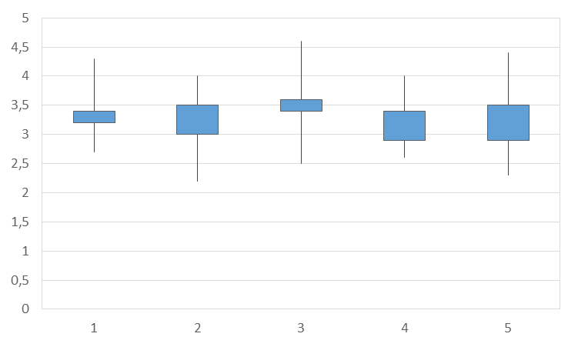
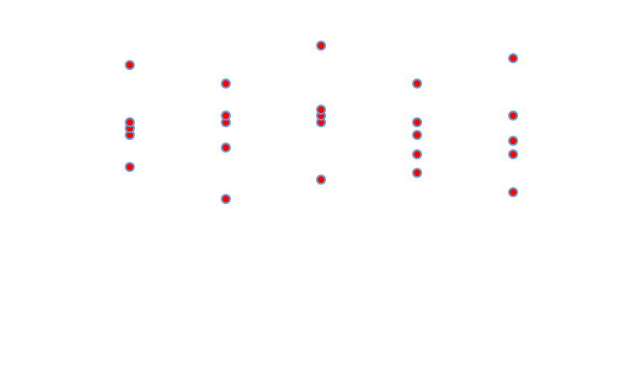

Slide 13
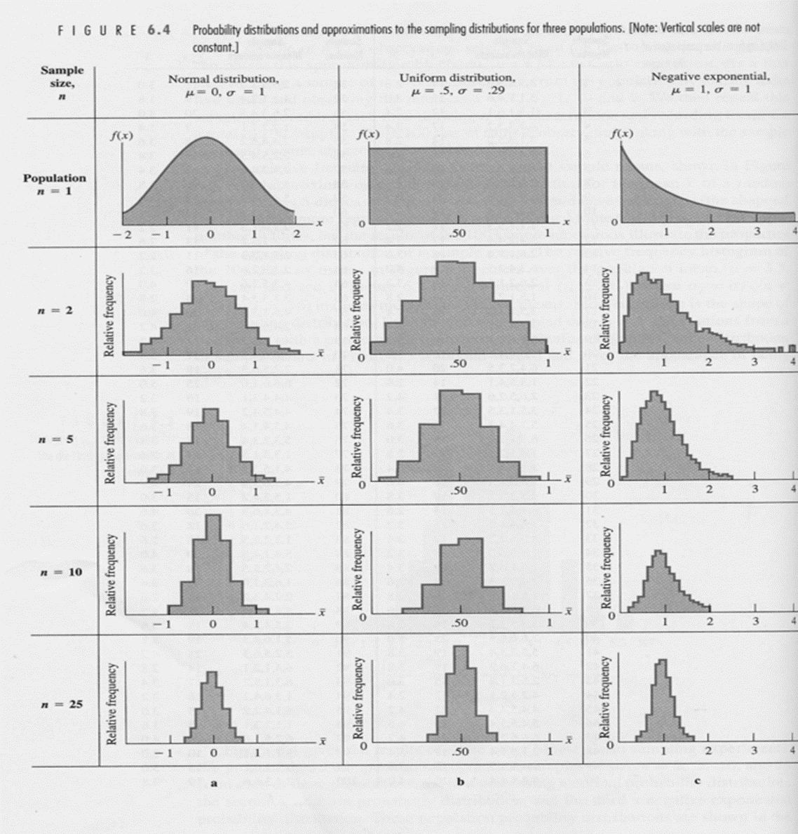

Slide 14
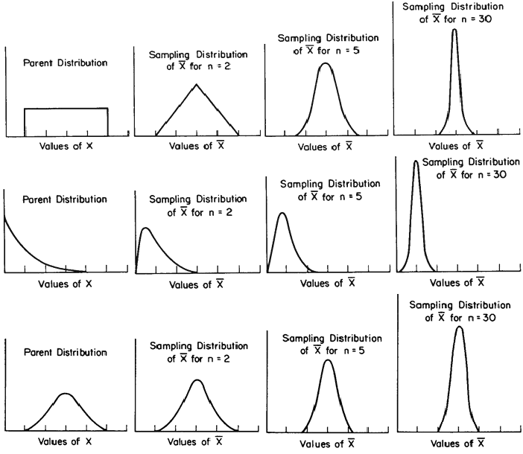

Slide 15
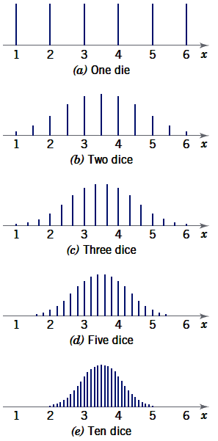

P(1)=P(2)=P(3)=P(4)=P(5)=P(6)=1/6
P(1)=P(6)=1/36 P(2)=P(5)=3/36 P(3)=P(4)=5/36
P(1)=P(6)= 1/216 P(2)=P(5)=10/216 P(3)=P(4)=25/216
P(1)=P(6)= 1/7776 P(2)=P(5)=126/7776 P(3)=P(4)=651/7776

Slide 16
Distribusi Normal
Distribusi Normal menunjukkan sebaran variabel acak yang membentuk pola simetris berbentuk lonceng dengan laju λ. Variabel acak meliputi semua bilangan nyata mulai dari negatif tak hingga (-∞) sampai tak hingga (∞), X∈{-∞<x<∞}.

Slide 17
Distribusi Normal
Penerapan Distribusi Normal antara lain untuk menunjukkan sebaran data hasil pengukuran ilmiah baik observasi ataupun eksperimen, sebaran kesalahan, sebaran rata-rata data subgrup, sebaran data yang sangat banyak (Law of Large Number dan Central Limit Theorem).

Slide 18
Distribusi Normal
Parameter μ (mean) dan σ (standard deviation)
Probability Density Function, f(x)
_{e}−( x− μ )² /(2σ ² )
f (x) =
2π .σ ²
f(x)
Cummulative Distribution Function, F(x)
x
F (x) = ∫ f (i)di
−∞
F(x)

Slide 19
Distribusi Normal
Dinotasikan dengan N(x;μ,σ)
Parameter μ dan σ
Mean
μ = μ
Variance
σ ² = σ ²

Slide 20
Perbedaan Dua Distribusi Normal
μ₁ < μ₂
σ₁ = σ ₂
μ₁ = μ₂
σ₁ < σ ₂
μ₁ < μ₂
σ₁ < σ ₂

Slide 21
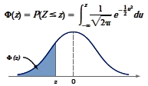
Distribusi Standard Normal
Distribusi Standard (Standardized) Normal adalah distribusi normal yang mempunyai parameter μ = 0 dan σ = 1
Distribusi Standard (Standardized) Normal juga disebut dengan Distribusi Z.

Slide 22
Distribusi Standard Normal
Parameter (mean) dan σ (standard deviation)
Probability Density Function, f(x)
2
_{e}− x / 2
f (x) =
2π
f(x)
Cummulative Distribution Function, F(x)
x
F (x) = ∫ f (i)di
−∞
F(x)

Slide 23
Distribusi Standard Normal
Dinotasikan dengan Z(x)
Parameter μ dan σ
Mean
μ = 0
Variance
σ ² = 1

Slide 24
Distribusi Standard Normal
Hubungan Distribusi Standard (Standardized) Normal dengan Distribusi Normal
Jika X adalah variabel acak independen
berdistribusi Normal (μ,σ), maka ^{Z = X − μ} adalah
σ
variabel acak berdistribusi Standard Normal

Slide 25
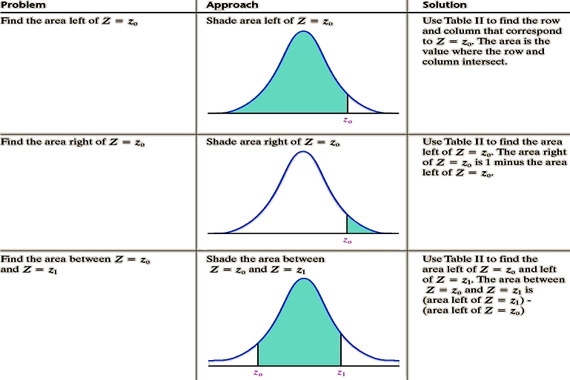
Distribusi Standard Normal

Slide 26
Tujuan Uji Chi Square:
Untuk menguji perbedaan proporsi/ presentase antara beberapa kelompok data.
Dapat digunakan untuk mengetahui hubungan antara variabel kategorik dengan variabel kategorik.
Contoh: Studi yang bertujuan untuk melihat hubungan penggunaan alkohol dan rokok pada ibu selama kehamilan dengan kejadian BBLR (berat bayi lahir rendah)
Independency test : untuk menguji ada tidaknya asosiasi atau hubungan di dalam kelompok.
Homogenity test : untuk menguji homogenitas antara subkelompok
Contoh: Studi yang bertujuan untuk melihat apakah ada perbedaan sikap (setuju/tidak) terhadap kenaikan BBM (Bahan Bakan Minyak) antara kelompok laki-laki dengan kelompok perempuan.
Goodness of fit: untuk mengetahui seberapa jauh suatu pengamatan sesuai dengan parameter yang telah ditentukan sebelumnya.
Contoh: Studi untuk melihat kesesuaian hasil suatu pengamatan dangan suatu distribusi tertentu. Penentuan apakah suatu himpunan data sesuai (fit) dengan model tertentu, misalnya hendak diketahui apakah data yang kita miliki sesuai dengan distribusi normal, atau apakah distribusi golongan darah hasil pengamatan sesuai/ konsisten dengan suatu standar yang telah ditentukan sebelumnya

Slide 27
Contoh Uji Chi Square
Apakah ada perbedaan kejadian hipertensi antara wanita dan pria. Hal ini artinya kita akan menguji variabel hipertensi (kategorinya adalah “Ya” dan “tidak”) dengan variabel jenis kelamin (kategori wanita dan pria).
Apakah ada perbedaan kejadian anemia antara ibu yang kondisinya sosial ekonominya tinggi, sedang dan rendah. Pada kasus ini akan menguji hubungan variabel sosial ekonomi (kategori dengan klasifikasi rendah, sedang dan tinggi).

Slide 28
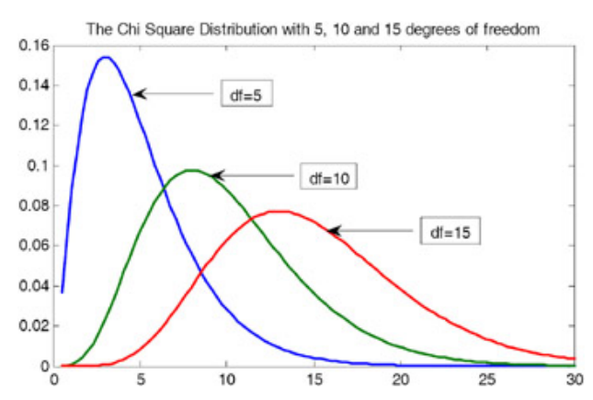
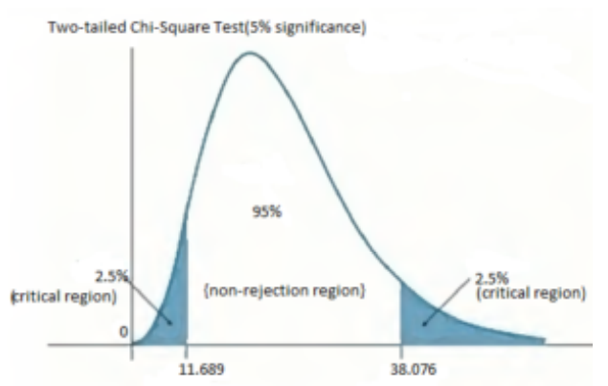
Ciri Distribusi Chi-Square:
Kurva distribusi chi-square miring ke kanan.
Distribusinya tidak simetris.
Hanya mengandung nilai positif
Bentuk distribusi chi square bentuknya berbeda-beda sesuai dengan besarnya derajat bebasnya/degree of freedom (df).
Semakin besar nilai df maka bentuk distribusinya semakin mendekati bentuk distribusi Z, tetapi tetap miring ke kanan.

Slide 29
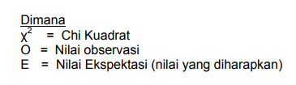

Prinsip dasar Uji Chi Square:
Proses pengujian Chi-Square adalah membandingkan frekuensi yang terjadi (observasi) dengan frekuensi harapan (ekspektasi).
Bila nilai frekuensi observasi dengan nilai frekuensi harapan sama, maka dikatakan tidak ada perbedaan yang bermaksa (signifikan).
Sebaliknya jika nilai frekuensi observasi dan nilai frekuensi harapan berbeda, maka dikatakan ada perbedaan yang bermakna atau signifikan.

Slide 30
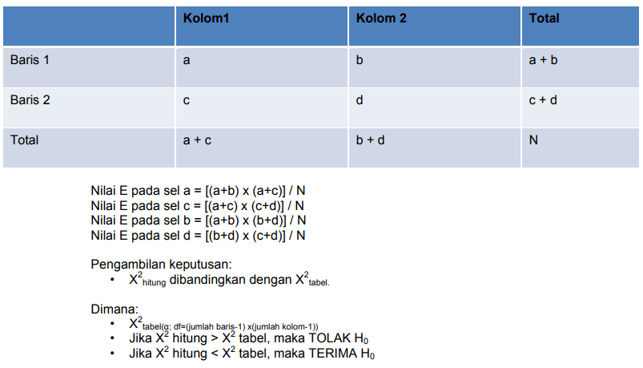
Cara Perhitungannya :
X²hitung per sel : (a – E)/E

Slide 31
Ketentuan Pemakaian Chi-Kuadrat (χ2 )
Agar pengujian hipotesis dengan Chi Kuadrat dapat digunakan dengan baik, maka hendaknya memperhatikan ketentuan-ketentuan sebagai berikut :
Jumlah sampel harus cukup besar untuk meyakinkan kita bahwa terdapat kesamaan antara distribusi teoritis dengan distribusi sampling Chi Kuadrat.
Pengamatan harus bersifat independen (unpaired). Ini berarti bahwa jawaban satu subjek tidak berpengaruh terhadap jawaban subjek lain atau satu subjek hanya satu kali digunakan dalam analisis.
Pengujian Chi Kuadrat hanya dapat digunakan pada data deskrit (data frekuensi atau data kategori) atau data kontinu yang telah dikelompokan menjadi kategori.
Jumlah frekuensi yang diharapkan harus sama dengan jumlah frekuensi yang diamati.

Slide 32
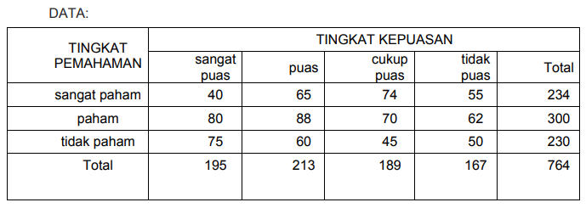
Contoh Soal :
Sebuah studi dilakukan untuk meneliti apakah terdapat perbedaan proporsi atau apakah terdapat hubungan antara tingkat pemahamana pasien tentang hak dan kewajibannya dengan tingkat kepuasan pasien tersebut. Ujilah hipotesis dari penelitian tersebut dan berikan kesimpulan !
Hipotesis:
H0 : tidak terdapat perbedaan tingkat kepuasan pasien dengan tingkat pemahaman terhadap hak dan kewajiban pasien
H1 : terdapat perbedaan tingkat kepuasan pasien dengan tingkat pemahaman terhadap hak dan kewajiban pasien
α = 5% = 0,05

Slide 33
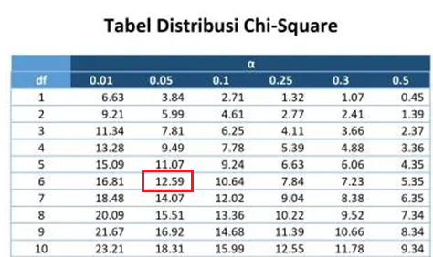
Kriteria pengujian menggunakan tabel χ² (tabel chi-square) : χ²tabel (baris-1.kolom-1) = (3-1.4-1) = 6 (df)
α = 5% = 0,05
df(6) α 0,05
Χ²tabel = 12,59

Slide 34
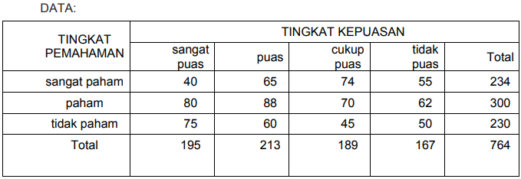
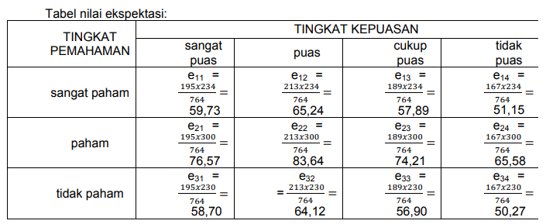

Slide 35
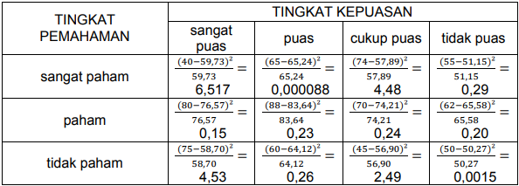
X²hitung per sel : (a – E)/E
χ² hitung = 11,2 + 0,49 + 7,21 + 0,49 = 19,39
KESIMPULAN:
χ² hitung (19,39 ) > χ² tabel (12,592) maka tolak H0 artinya terdapat perbedaan tingkat kepuasan pasien dengan tingkat pemahaman terhadap hak dan kewajiban pasien

Slide 36
Daftar Pustaka
Prof. Dr. Agus Irianto, , “Statistik : Konsep Dasar dan Aplikasinya”, Jakarta, Kencana, 2006
Getut Pramesti, “Aplikasi SPSS 15.0 dalam Model Linier Statistika”, Jakarta, Media Alex Computindo, 2007.
Dr. Ir. Harinaldi, M.Eng, “Prinsip-Prinsip Statistik untuk Teknik dan Sains”,Jakarta, Erlangga, 2005.
Prof. Dr. Sudjana, MA.,MSc., ”Metoda Statistika”, Bandung, Tarsito, 2007
Sudaryono, M.Pd., “Statistika Probabilitas [Teori&Aplikasi]”, Yogyakarta, Andi, 2012.

Slide 37
Terima Kasih

